Slide 1


TRƯỜNG TIỂU HỌC ÁI MỘ A
Bài giảng điện tử Tiếng Việt lớp 1
Tên bài:Thầy giáo

Slide 2

MÔN: TiẾNG ViỆT – LỚP 1
Phân môn: TẬP ĐỌC
Thầy giáo

Slide 3

Khởi động

Slide 4
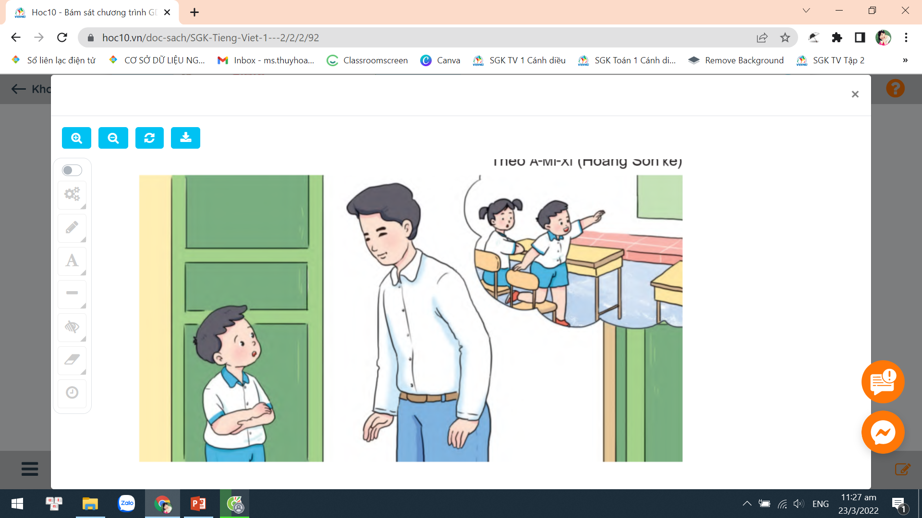

Slide 5

Tập đọc

Slide 6
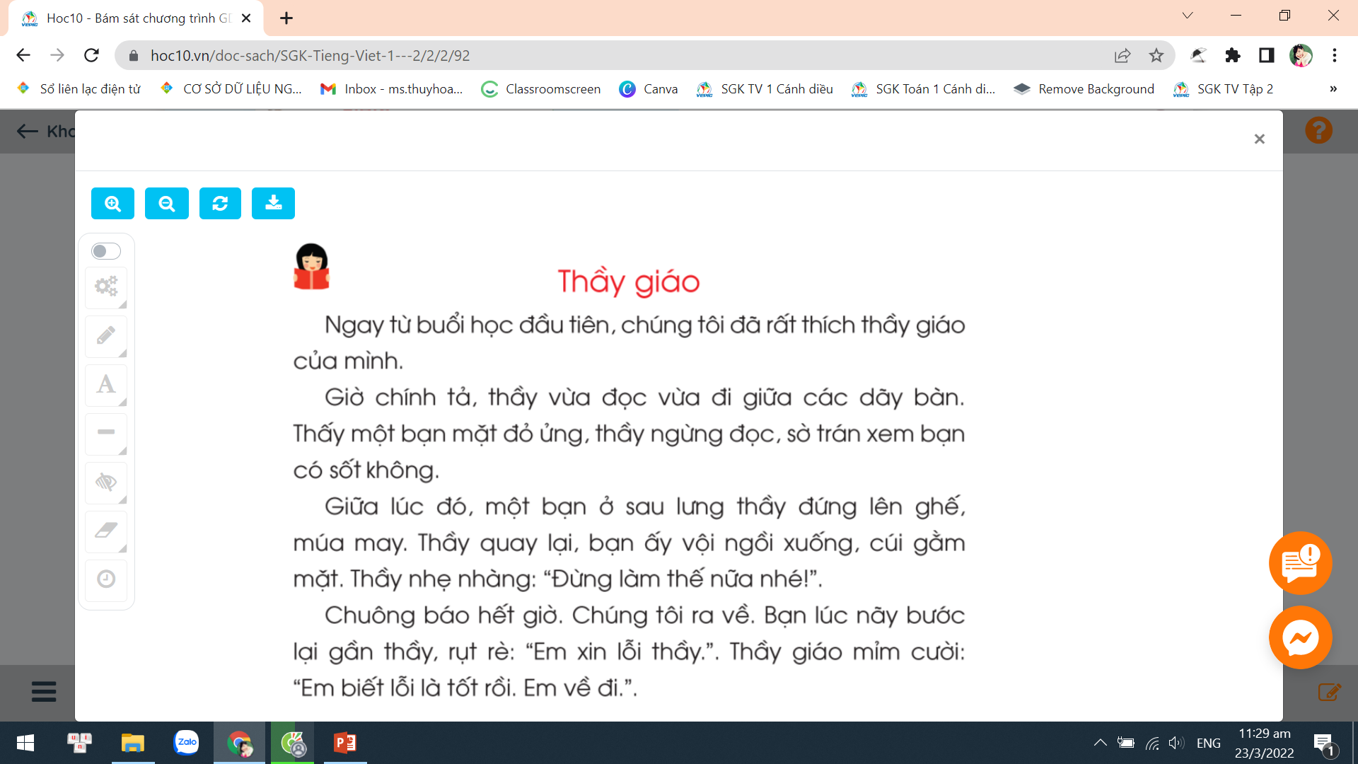

Slide 7
1
2
3
4
5
6
7
8
9
10
11
12
13
14

Slide 8
1
2
3

Slide 10
Tìm hiểu bài

Slide 11
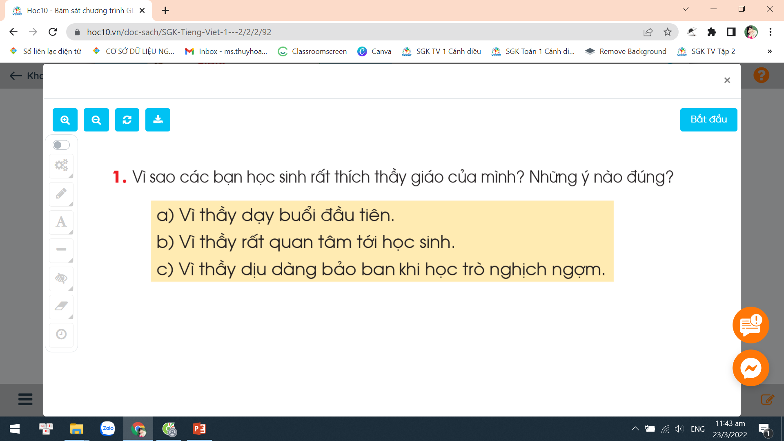


?

Slide 12
2. Bạn nhỏ mắc lỗi sẽ nói gì khi được thầy tha lỗi?

Slide 13
Luyện đọc lại

Slide 14

Người dẫn chuyện
Thầy giáo
Bạn học sinh

Slide 16





Dặn dò

